Slide 1
Внесение изменений в генеральный план Сысертского городского округа, генеральный план Сысертского городского округа применительно к территории деревни Ольховка. Квадраты Г-5-5, Г-5-10, Г-5-15, Г-6-1, Г-6-6, Г-6-11

Slide 2
1. Деревня Ольховка располагается на расстоянии 10,1 км от административного центра, города Сысерть, на реке Ольховка. Деревня находится в ведении Октябрьской сельской администрации.
2. В отношении территории населенного пункта деревня Ольховка были разработаны и утверждены следующие документы территориального планирования:
генеральный план Сысертского городского округа, утверждённый решением Думы Сысертского городского округа от 08.08.2013 № 221 (с изменениями от 14.04.2020 № 223);
генеральный план Сысертского городского округа применительно к территории деревни Ольховка, утвержденный решением Думы Сысертского городского округа от 08.08.2013 № 223 (с изменениями от 14.04.2020 № 223).
Проектом внесения изменений предусмотрены дополнительные включаемые территории с КН: 66:25:1409001:26 и 66:25:1401003:7. Общая площадь включаемой территории – 68,4 га. Общая площадь деревни Ольховка - 115,6 га.
3. Информация о местоположении утвержденных функциональных зон с учетом данных кадастрового учета приведены на фрагментах Г-5-5, Г-5-10, Г-5-15, Г-6-1, Г-6-6, Г-6-11 .

Slide 3
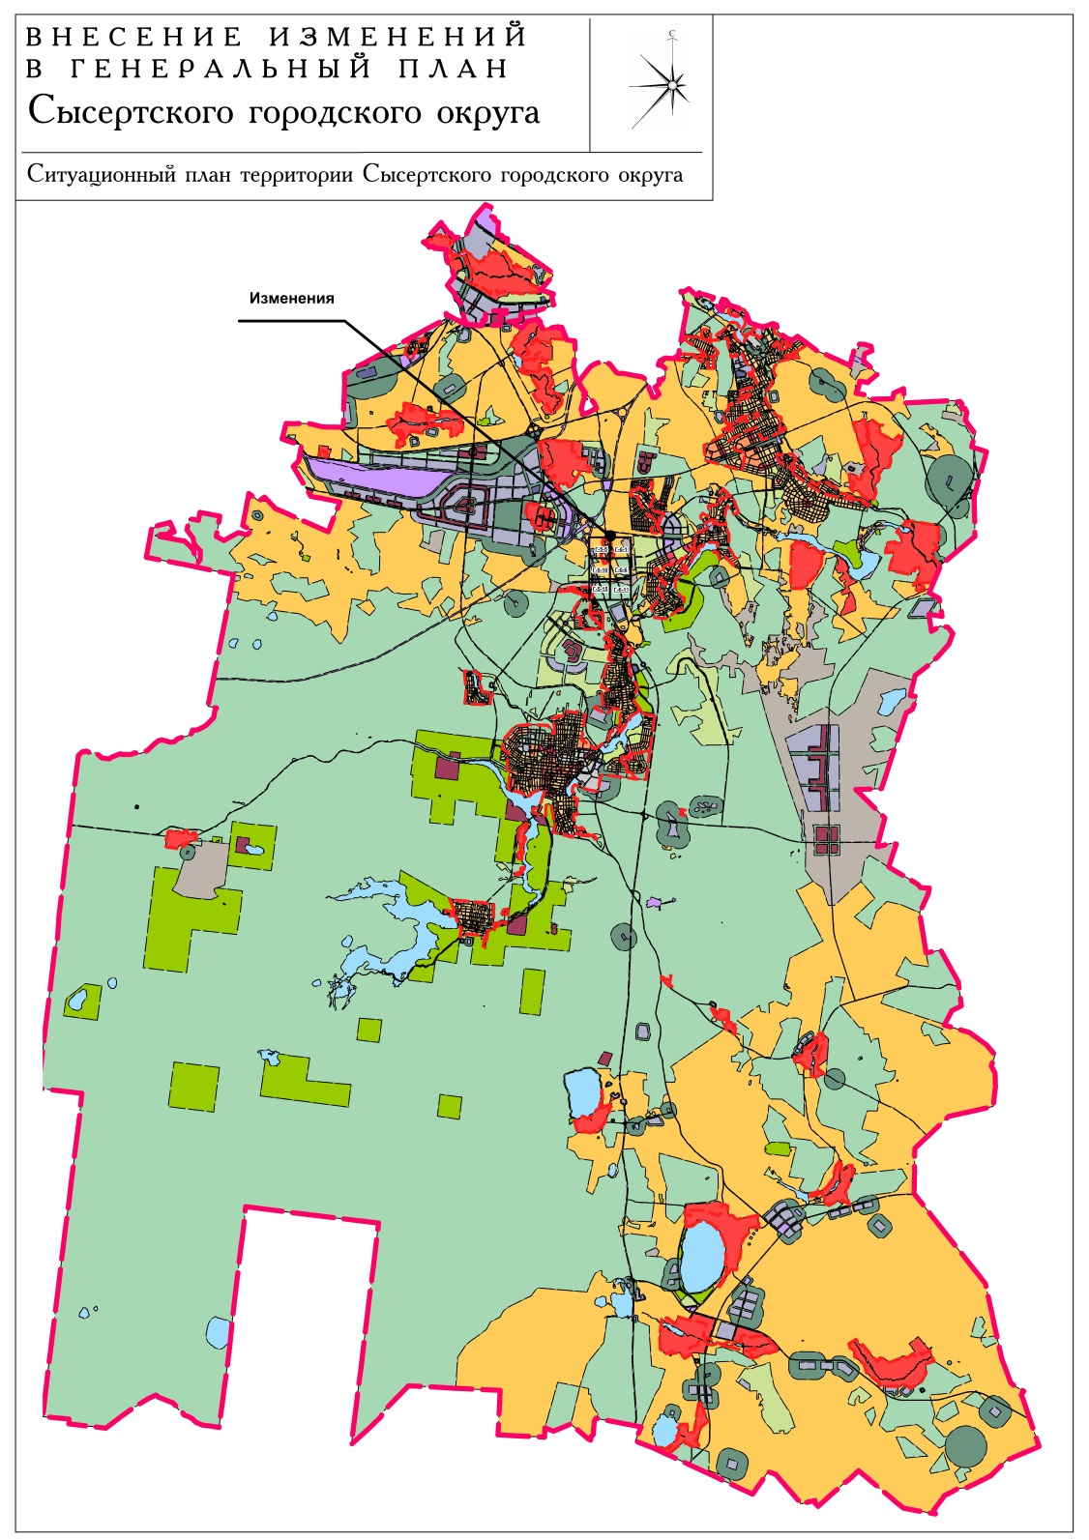
Местоположение квадратов Г-5-5, Г-5-10, Г-5-15, Г-6-1, Г-6-6, Г-6-11

Slide 4
Настоящим Проектом предлагается:
изменить границы населенного пункта, включая земельные участки включить в границы населенного пункта один земельный участок с КН 66:25:1401003:7 и части двух земельных участков с КН 66:25:1409001:26 из состава земель категории «земли сельскохозяйственного назначения», части двух земельных участков с КН 66:25:1409001:11(ед.зем. 66:25:0000000:90) и 66:25:1401003:1 (ед.зем. 66:25:0000000:90) из состава земель категории «земли промышленности», а также территорию площадью 0,0154 га, не учтенную в ЕГРН;
исключить из земель населенного пункта три земельных участка с кадастровыми номерами 66:25:1801001:306, 66:25:1801001:315 с видом разрешенного использования «строительная промышленность», 66:25:1801001:334 с видом разрешенного использования «для ведения личного подсобного хозяйства», а также территорию площадью 0,5351 га, не учтенную в ЕГРН.
предусмотреть увеличение мощностей запланированных объектов, в связи с увеличением населения деревни Ольховка;
предусмотреть вынос территорий производственных объектов за границы населенного пункта;
уточнить конфигурацию и виды функциональных зон в связи с размещением объектов коммунально-бытового и социального обслуживания;
уточнить трассировку улично-дорожной сети и инженерных коммуникаций в связи с расширением жилых территорий;
привести графическое отображение материалов проекта в соответствие с Приказом №10 Минэкономразвития.

Slide 5
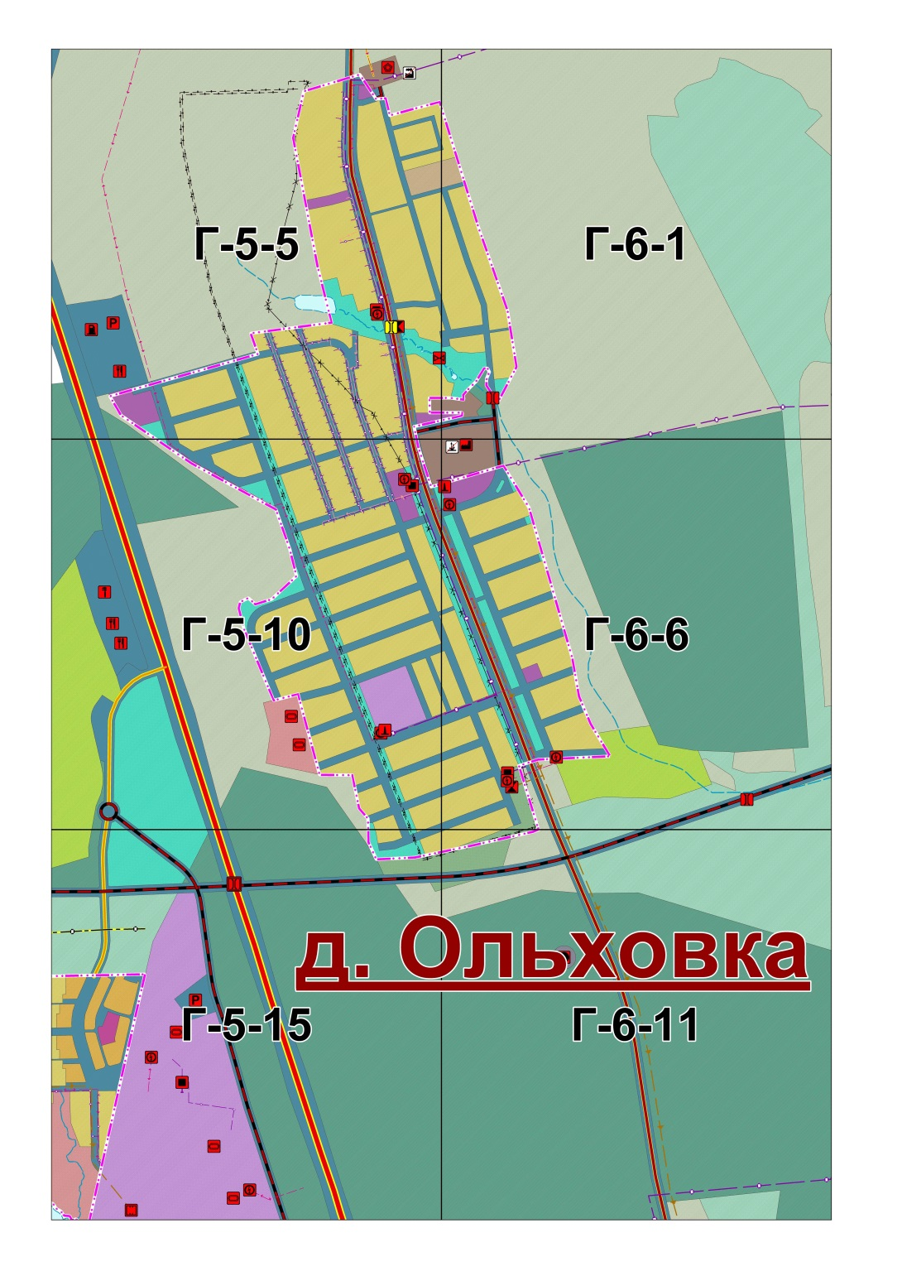
Информация о местоположении функциональных зон, предлагаемых к утверждению. Фрагменты Г-5-5, Г-5-10, Г-5-15, Г-6-1, Г-6-6, Г-6-11.

Slide 6
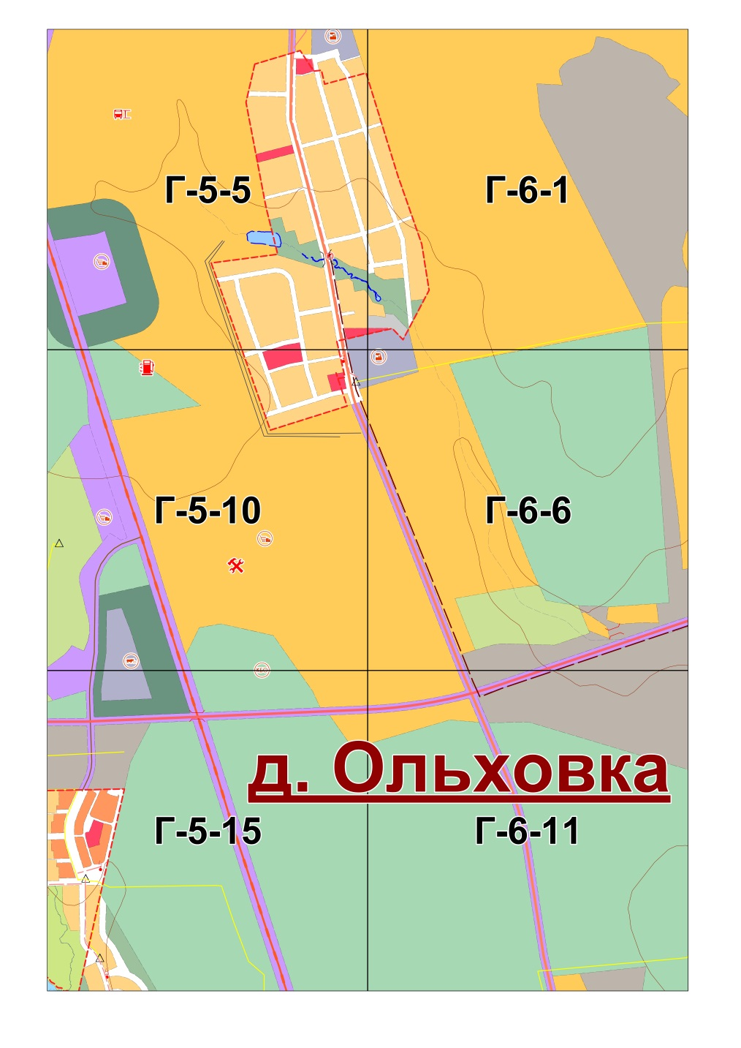
Карта 1. Функциональное зонирование территории городского округа.
Квадраты Г-5-5, Г-5-10, Г-5-15, Г-6-1, Г-6-6, Г-6-11.
Карта 1(8). Функциональное зонирование территории населенного пункта. Действующая редакция
Карта 1(8). Функциональное зонирование
территории населенного пункта. Редакция, предлагаемая к утверждению

Slide 7
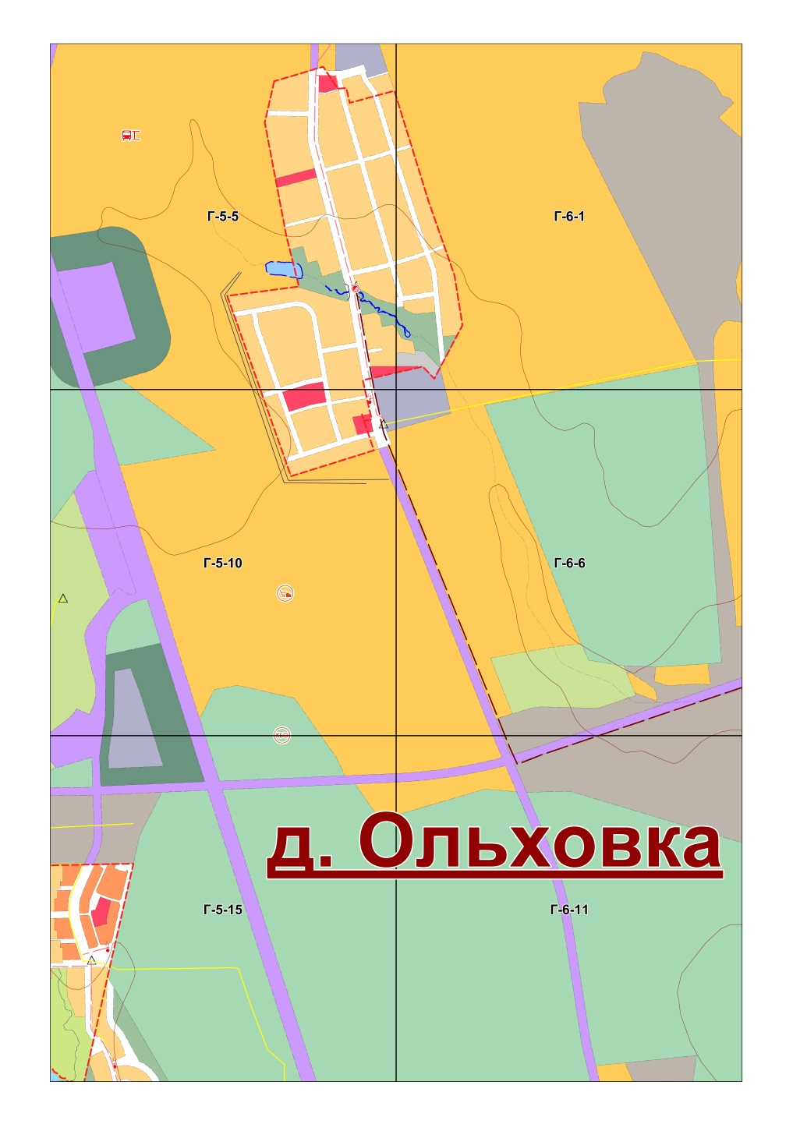
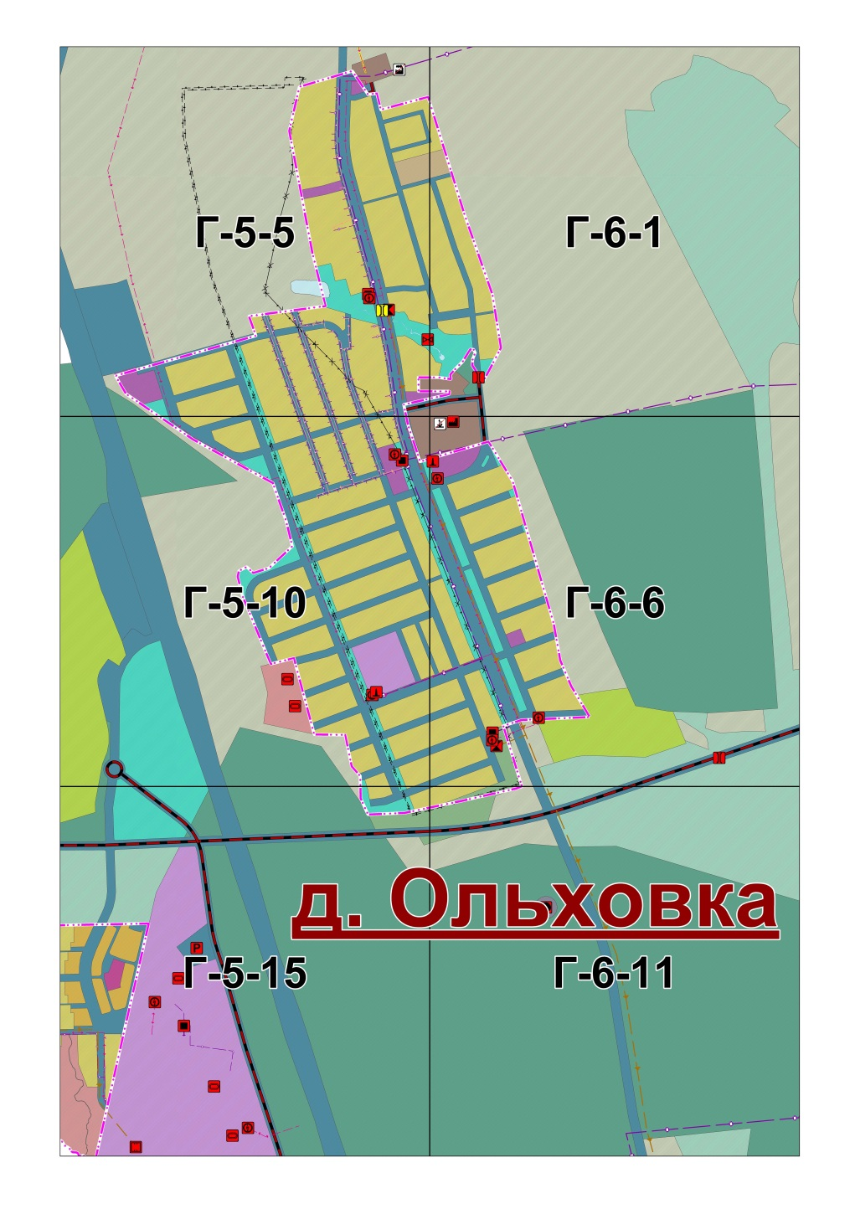
Карта 2. Объекты местного значения, размещаемые на территории городского округа. Квадраты Г-5-5, Г-5-10, Г-5-15, Г-6-1, Г-6-6, Г-6-11.
Карта 2(8) Объекты местного значения, размещаемые на территории
населенного пункта. Действующая редакция
Карта 2(8) Объекты местного значения, размещаемые на территории населенного пункта.
Редакция, предлагаемая к утверждению

Slide 8
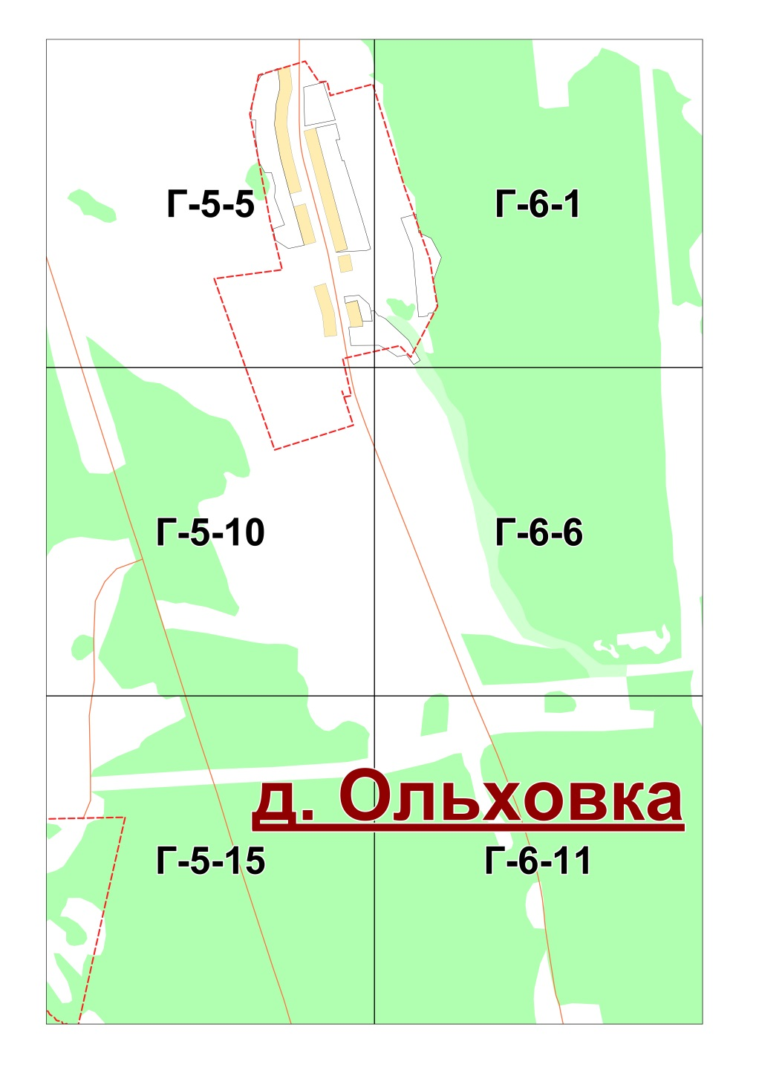
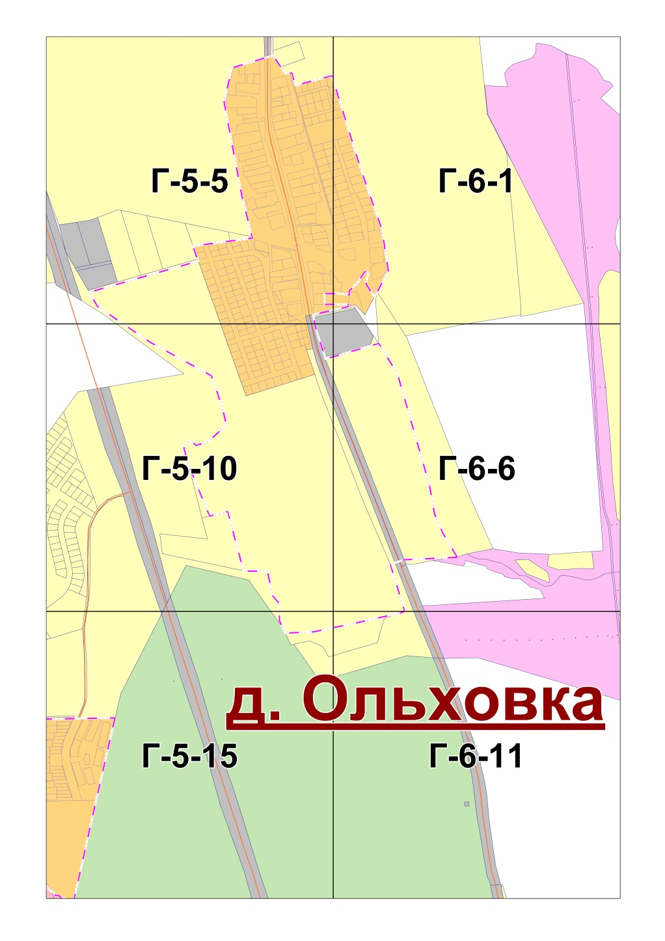
Карта 3. Границы населенных пунктов. Квадраты Г-5-5, Г-5-10, Г-5-15, Г-6-1, Г-6-6, Г-6-11.
Карта 3(8) Граница населенного пункта.
Действующая редакция
Карта 3(8) Граница населенного пункта. Редакция, предлагаемая к утверждению

Slide 9
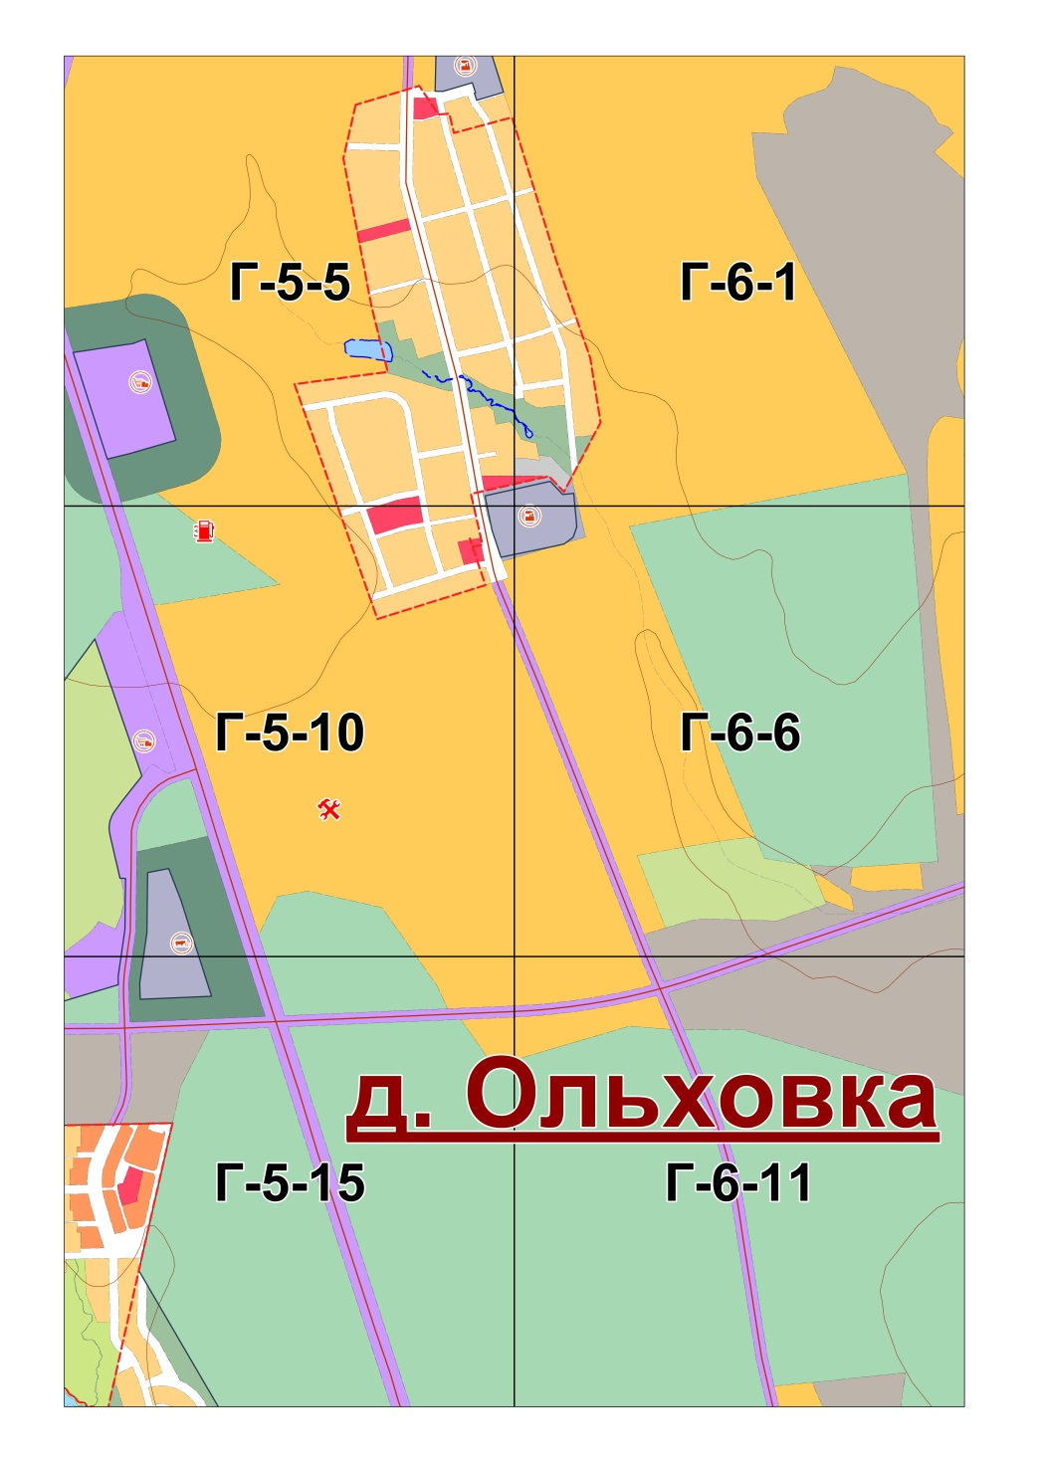
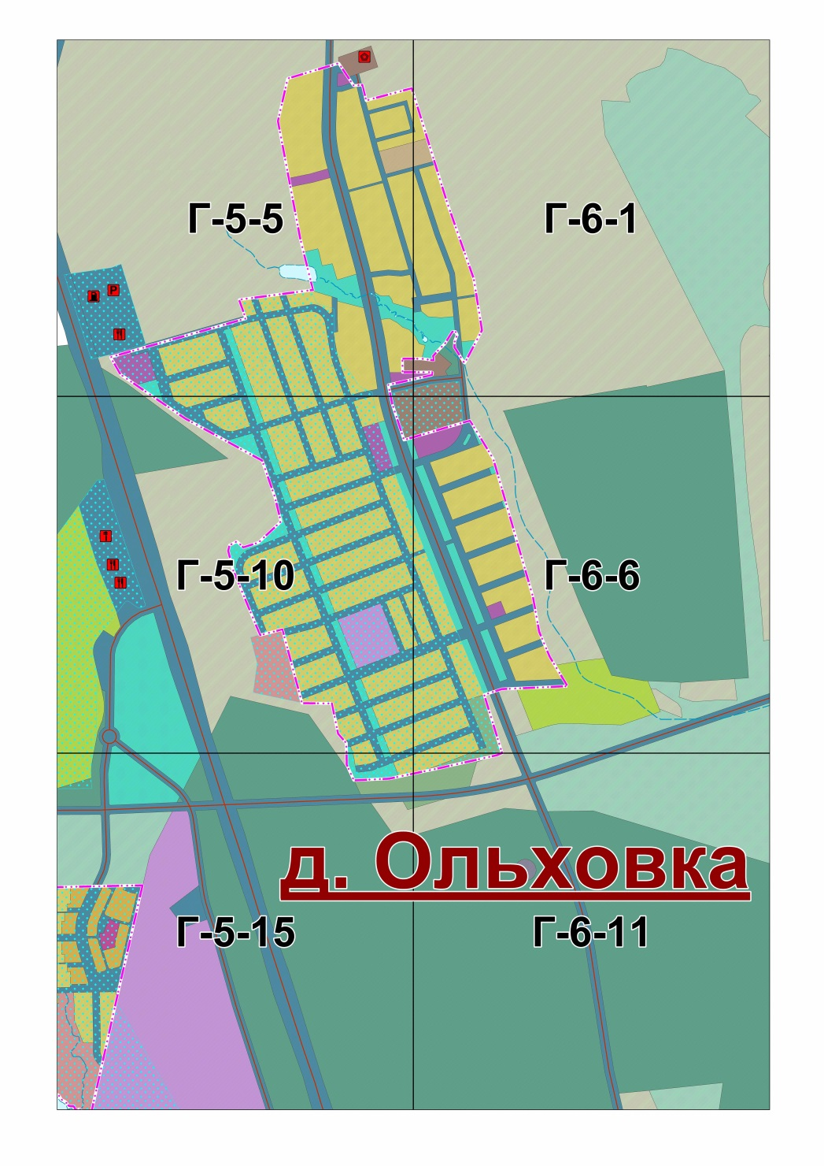
Карта 4. Инвестиционные площадки и объекты, размещаемые на территории городского округа. Квадраты Г-5-5, Г-5-10, Г-5-15, Г-6-1, Г-6-6, Г-6-11.
Карта 4(8). Инвестиционные площадки и объекты, размещаемые на территории населенного пункта. Действующая редакция.
Карта 4(8). Инвестиционные площадки и объекты, размещаемые на территории населенного пункта. Редакция, предлагаемая к утверждению

